Slide 1
Zenbo

Slide 2


Slide 3
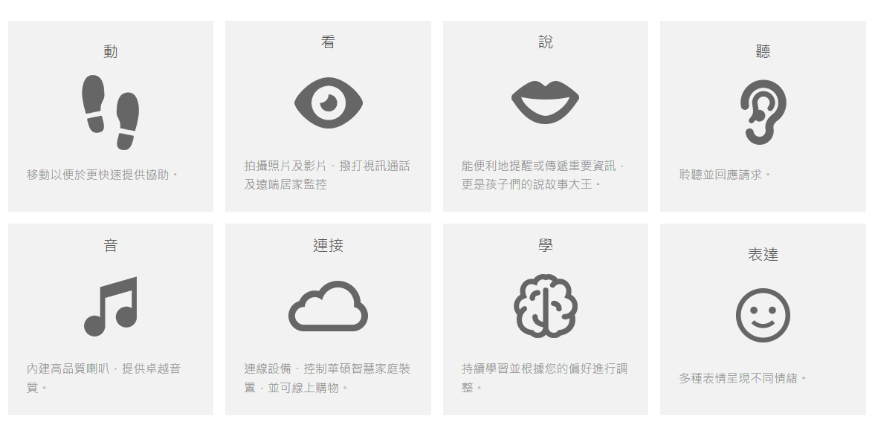

Slide 4
缺點
接收聲音出錯
不能感應路面情況，會摔倒!!要小心

Slide 5
我想?
如果家中有人摔倒，Zenbo 會自動辨識並跑到你旁邊問你還好嗎，同時還可以設定打給家人或其他緊急聯絡人，並視訊聯絡摔倒的人確認狀況無虞，這樣可以嗎?

Slide 6
我想?
如果他能載我~~~~我懶~~~
他能監控我家電量~~~不要只是監控家裡是否有訪客

Slide 7
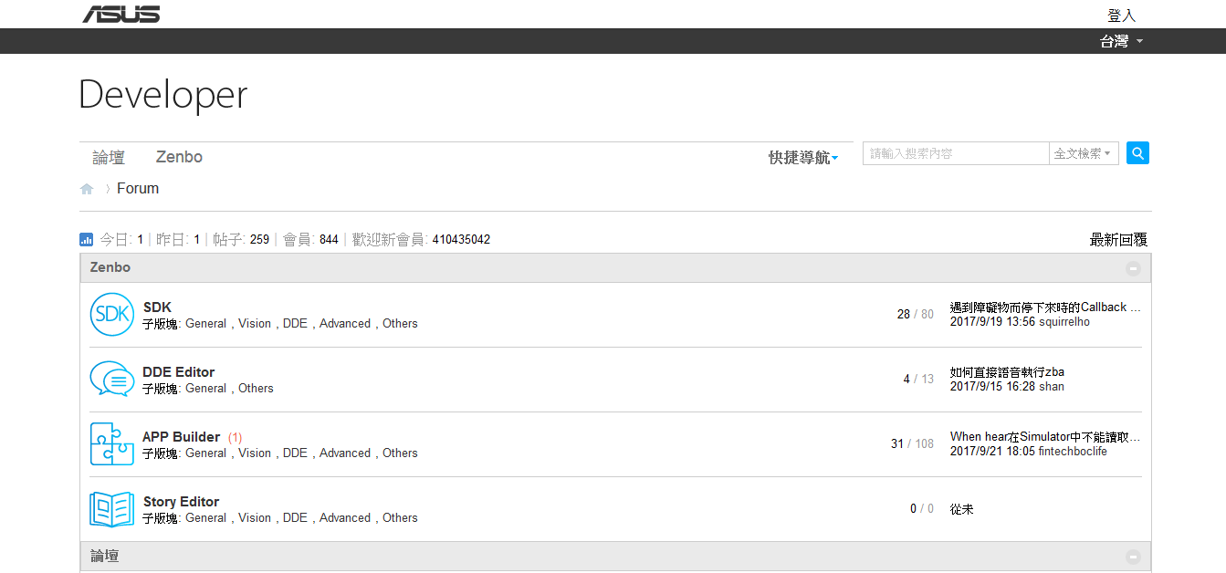

Slide 8
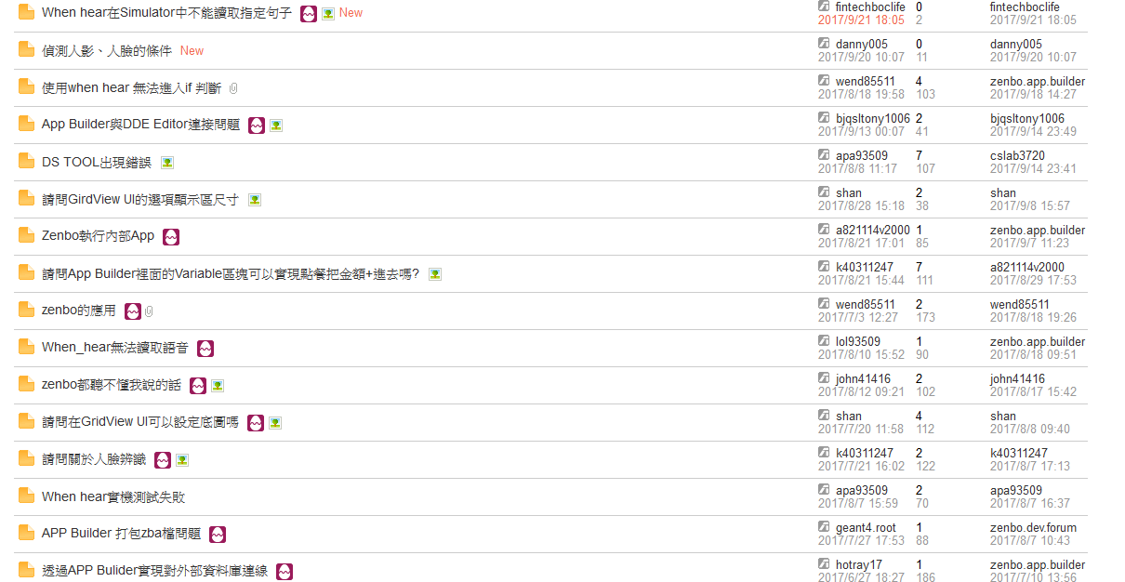

Slide 9
我想?
像是一個機器人，全身都用一個平板連接，需要自己點app?
只有表情感覺不夠，肢體動作需要多一些
動作很慢會崩潰，還等你轉台?我自己按，最好有像行事曆這樣先預約行程，你替我啟動

